Slide 1

TIẾT 1. BÀI 1:
THẾ GIỚI KỸ THUẬT SỐ

Slide 2
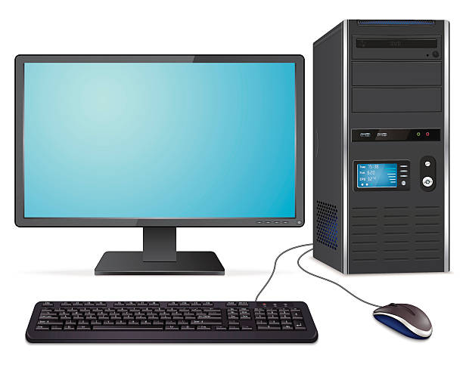
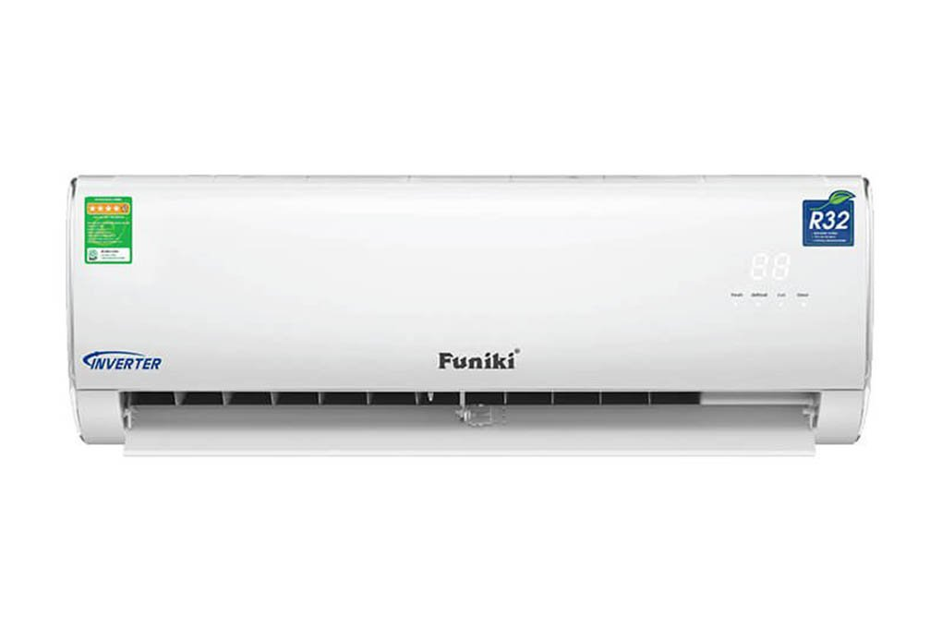
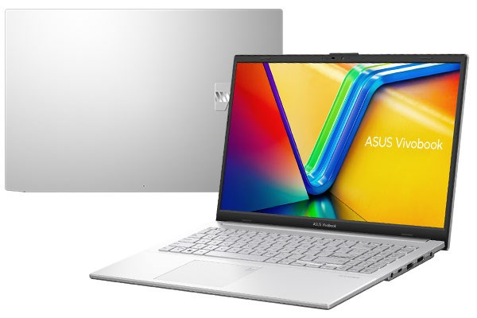
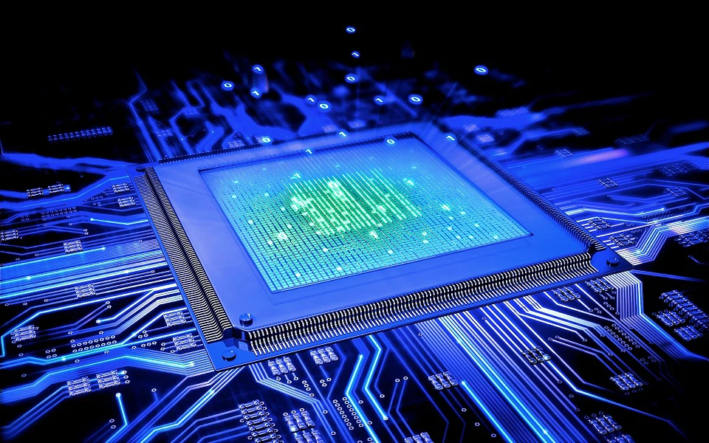
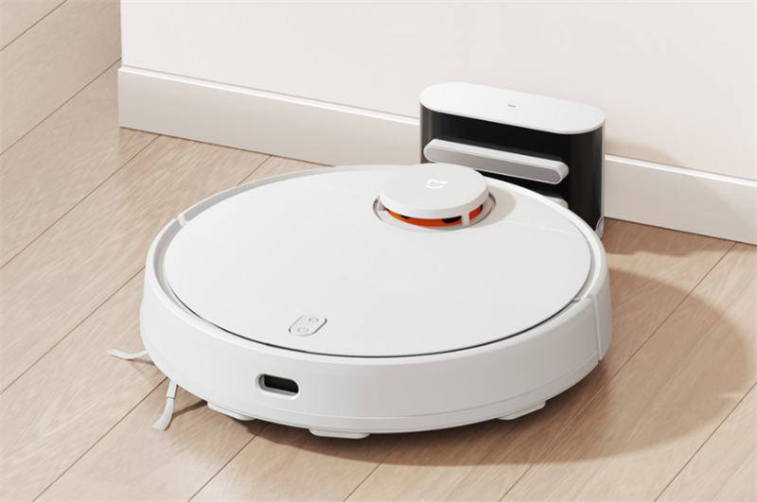
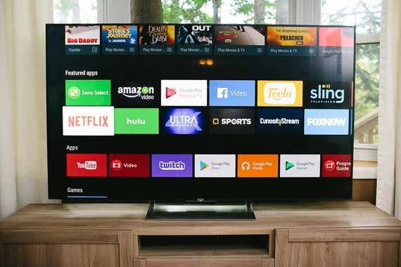
Bộ xử lý không chỉ xuất hiện trong máy tính để bàn hoặc máy tính xách tay mà nhiều thiết bị điện tử khác cũng cần bộ xử lý để hoạt động như TV kỹ thuật số hay robot quét nhà,…

Slide 3

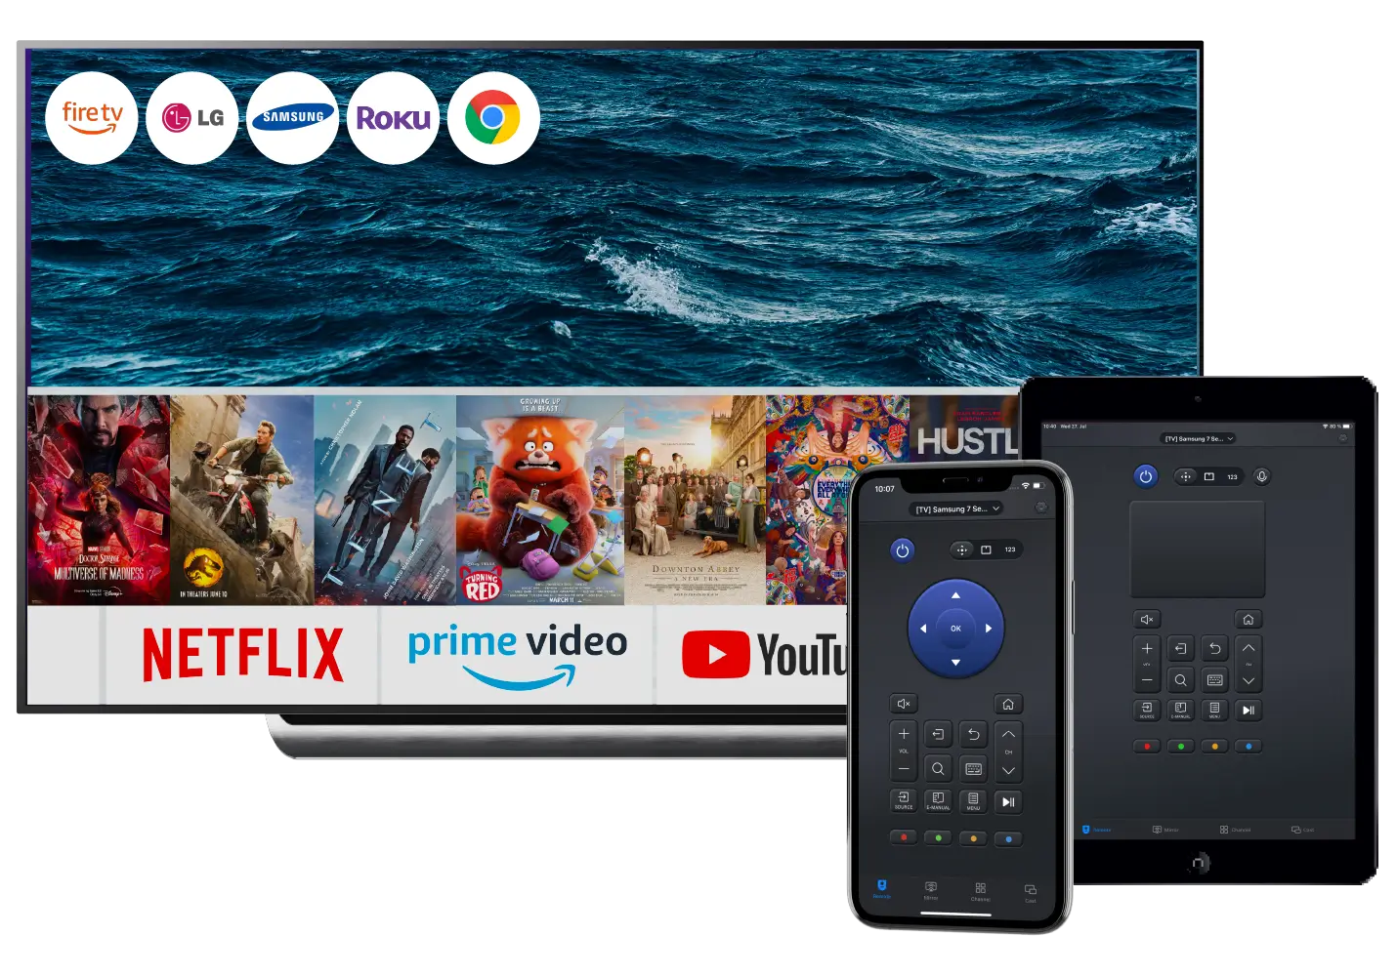




1. THẾ GIỚI KỸ THUẬT SỐ
Hầu hết TV được sử dụng hiện nay là tivi kỹ thuật số
Em hãy cho biết:
+ Thông tin đầu vào nào được TV tiếp nhận từ bộ điều khiển?
+ TV thể hiện sự thay đổi ở đầu ra như thế nào?
+ TV có thực hiện thao tác xử lý thông tin không?
BẮT ĐẦU
XEM
KẾT QUẢ
+ Thông tin đầu vào là yêu cầu của người dùng được truyền bằng tín hiệu không dây đến TV.
+ Ti vi thể hiện sự thay đổi ở đầu ra trên màn hình như thay đổi chương trình ti vi hoặc ứng dụng trên đó.
+ Ti vi có thực hiện thao tác xử lí thông tin.

Slide 4
1. THẾ GIỚI KỸ THUẬT SỐ
Khi em nhấn nút chuyển kênh ti vi trên bộ điều khiển từ xa, ti vi sẽ nhận được thông tin. Xử lí thông tin này, ti vi sẽ chuyển sang kênh mà em yêu cầu. Để làm việc đó, ti vi phải được gắn một bộ xử lí thông tin.

Slide 5
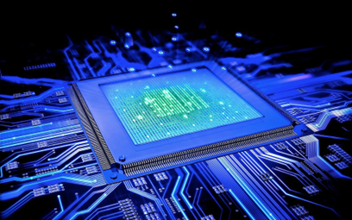
1. THẾ GIỚI KỸ THUẬT SỐ
Bộ xử lí thông tin (hay thường gọi là bộ xử lí) là thành phần quan trọng của máy tính. Bộ xử lí làm việc với dữ liệu được biểu diễn dưới dạng dãy bit. Tuy nhiên, bộ xử lí không chỉ xuất hiện trong máy tính hay điện thoại thông minh mà còn được gắn vào các thiết bị khác để hỗ trợ xử lí bất kì loại thông tin nào có thể số hoá được.

Slide 6
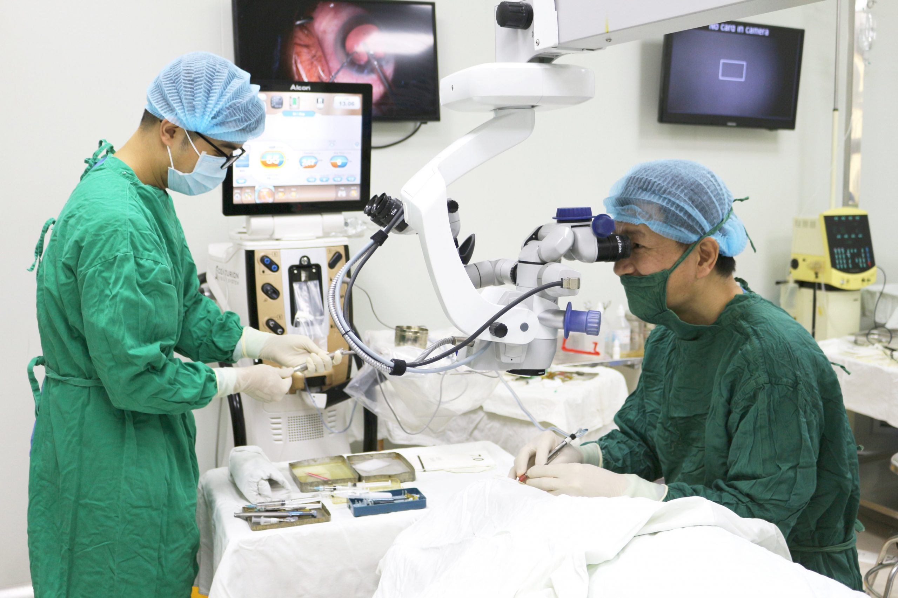
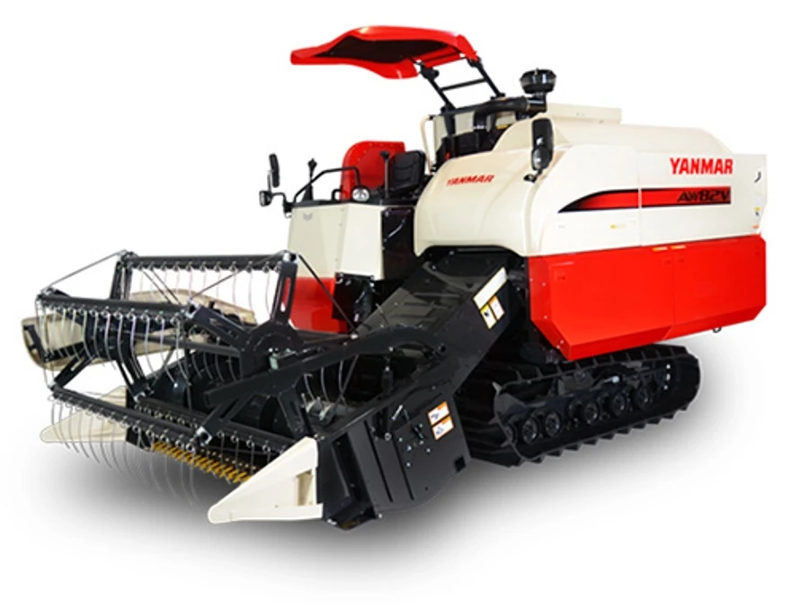
1. THẾ GIỚI KỸ THUẬT SỐ
Những thiết bị có gắn bộ xử lí hiện diện xung quanh ta và ngày càng trở nên quen thuộc. Chúng có thể là những vật dụng cá nhân, đồ dùng trong gia đình hay những thiết bị chuyên dụng trong hầu hết các lĩnh vực như công nghiệp, nông nghiệp, thương mại, giáo dục, y tế, giao thông,… Sự đa dạng của các thiết bị đó tạo nên thế giới kĩ thuật số.

Slide 7

1. THẾ GIỚI KỸ THUẬT SỐ
Thiết bị được gắn bộ xử lí hiện diện xung quanh ta. Chúng giúp con người tự động hoá một phần hoạt động xử lí thông tin và xuất hiện trong hầu hết các lĩnh vực kinh tế, xã hội và đời sống,…

Slide 8

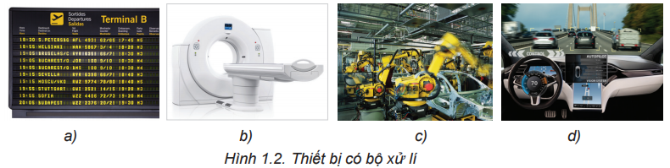
1. THẾ GIỚI KỸ THUẬT SỐ
1. Em hãy ghép mỗi cụm từ ô tô lái tự động, máy chụp cắt lớp, bảng điện tử, robot lắp ráp với một thiết bị có gắn bộ xử lí trong Hình 1.2.
2. Những thiết bị trong Hình 1.2 thường xuất hiện ở nơi nào trong thực tế?
bảng điện tử
máy chụp cắt lớp
robot lắp ráp
ô tô lái tự động

Slide 9

2. ỨNG DỤNG THỰC TẾ CỦA MÁY TÍNH TRONG KHOA HỌC KĨ THUẬT VÀ ĐỜI SỐNG
HOẠT ĐỘNG NHÓM
Em hãy nêu một số khả năng của máy tính mà nhờ đó máy tính có thể hỗ trợ con người một cách đắc lực trong cuộc sống
BẮT ĐẦU
XEM
KẾT QUẢ
Máy tính ra thiết bị điện tử có thể hỗ trợ tích cực nhiều hoạt động của con người do nó có khả năng tính toán nhanh, chính xác; lưu trữ dung lượng lớn; kết nối toàn cầu với tốc độ cao

Slide 10
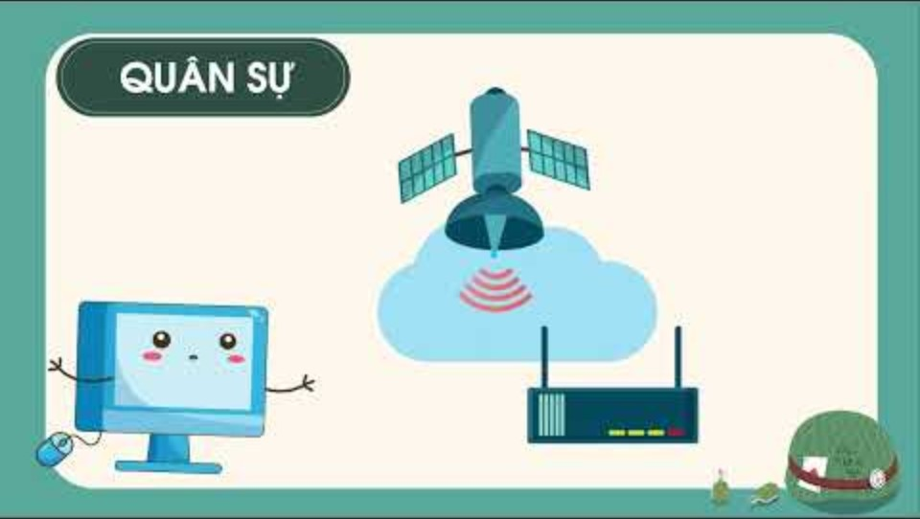

2. ỨNG DỤNG THỰC TẾ CỦA MÁY TÍNH TRONG KHOA HỌC KĨ THUẬT VÀ ĐỜI SỐNG
Em đã ứng dụng máy tính trong cuộc sống vào việc gì?

Slide 11
2. ỨNG DỤNG THỰC TẾ CỦA MÁY TÍNH TRONG KHOA HỌC KĨ THUẬT VÀ ĐỜI SỐNG
Máy tính có khả năng tính toán nhanh, bền bỉ, chính xác; lưu trữ dữ liệu với dung lượng lớn; kết nối toàn cầu với tốc độ cao.
Máy tính được ứng dụng hiệu quả trong nhiều lĩnh vực của khoa học kĩ thuật và đời sống.

Slide 12
LUYỆN TẬP
Hãy tưởng tượng, các hoạt động xung quanh em sẽ thay đổi như thế nào khi một ngày các bộ xử lí biến mất, các thiết bị được gắn bộ xử lý không hoạt động nữa?

Slide 13

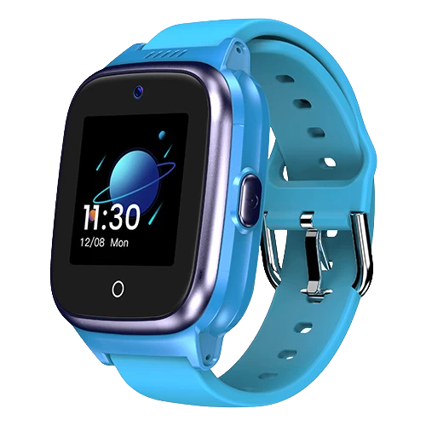
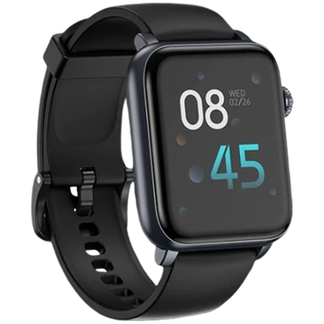
VẬN DỤNG
Em hãy tìm hiểu và trả lời các câu hỏi sau:
a) Đồng hồ thông minh có những chức năng nào khác với đồng hồ thông thường?
b) Tại sao đồng hồ thông minh cần có bộ xử lí?

